Slide 1



PHÒNG GD & ĐT QUẬN LONG BIÊN
MÔN : TỰ NHIÊN VÀ XÃ HỘI
BÀI 17: CON VẬT QUANH EM
TIẾT 2

Slide 2

Hoạt động 1:
Quan sát tranh, thảo luận nhóm chỉ ra các bộ phận bên ngoài của từng con vật trong hình.

Slide 3
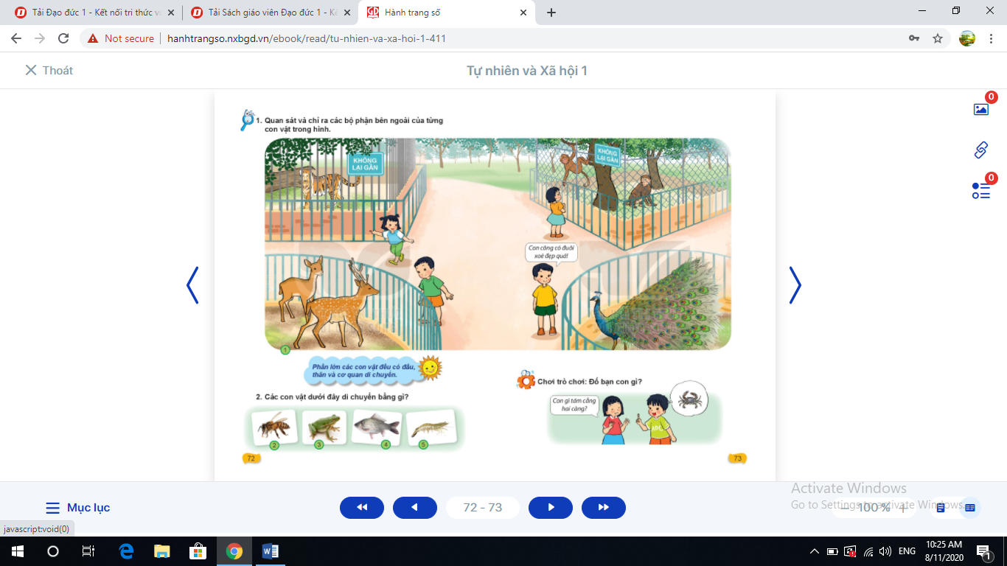

Slide 4
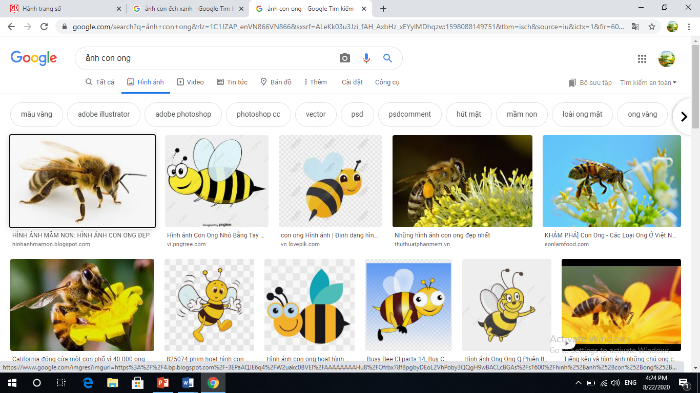
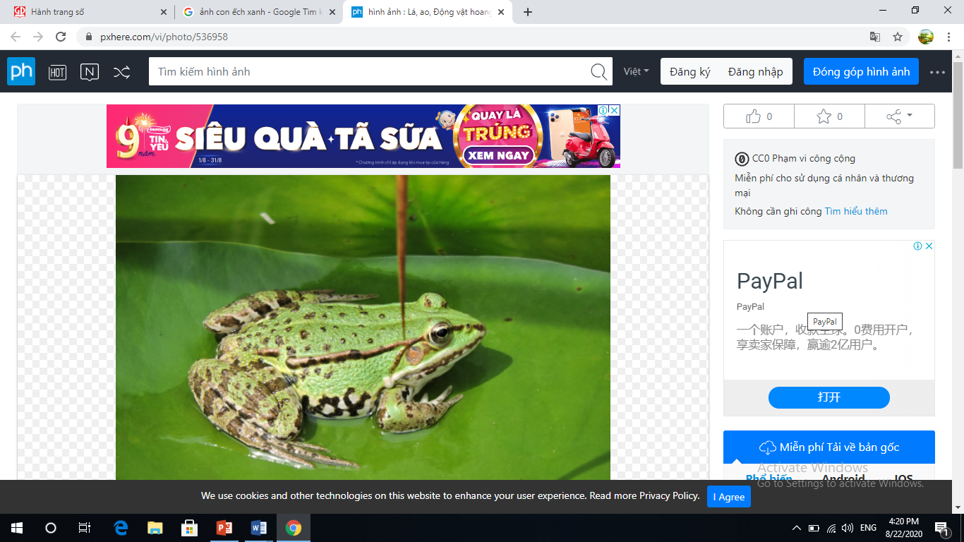
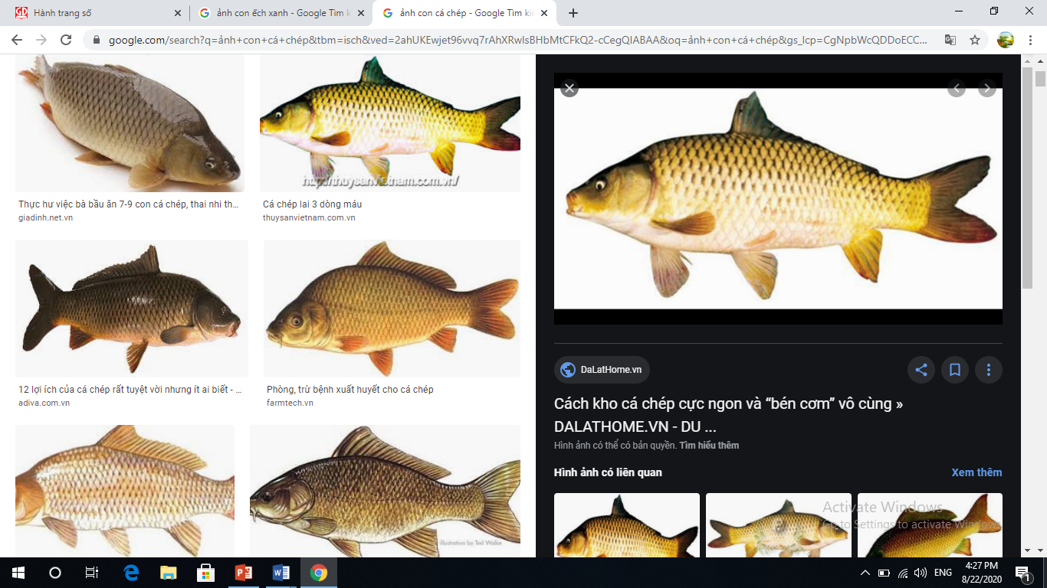
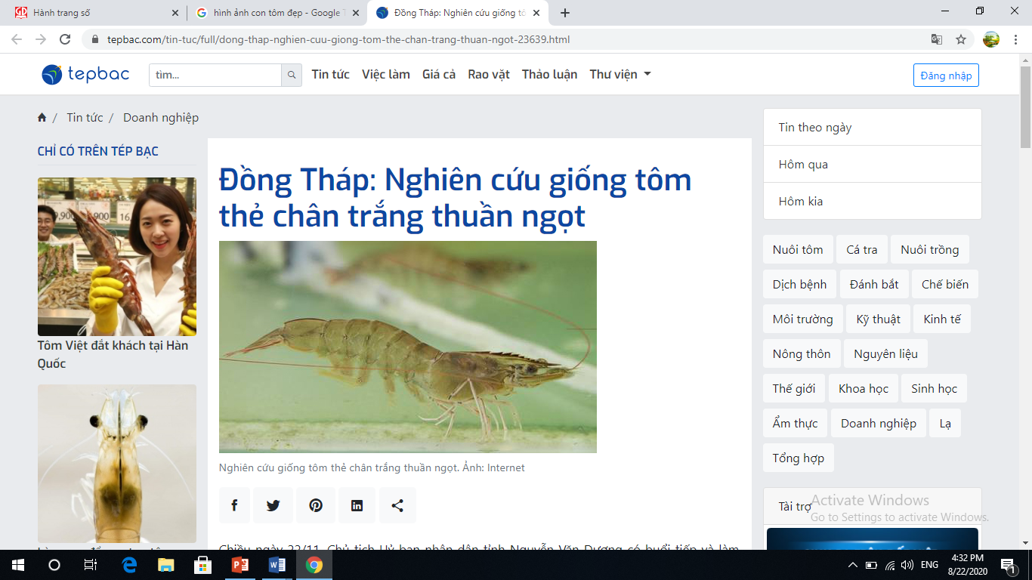
Hoạt động 2:
Các con vật dưới đây di chuyển bằng gì?

Slide 5

Phần lớn các con vật đều có đầu, thân và cơ quan di chuyển.

Slide 6


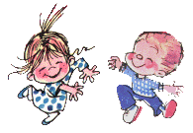

Thư giãn

Slide 7

Chơi trò chơi: Đố bạn con gì?

Slide 8
Có rất nhiều con vât. Chúng có hình dạng, màu sắc,…. khác nhau. Phần lớn các con vật đều có đầu, thân và cơ quan di chuyển.

Slide 9

Chúc các con chăm ngoan học giỏi

